Slide 1
RITTERKLUB V.S.V Jette V.Z.W
Club Overview 2020

Slide 2
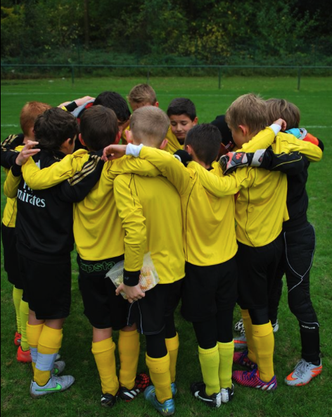
RitterKlub voetbalvereniging is een vereniging zonder winstbejag met als doel een thuis te zijn voor die kinderen en spelers die hun favoriete sport, het voetbal in het Nederlands willen beoefenen.
Vandaag de dag bieden we aan 24 teams waarvan 19 jeugdploegen (vanaf 5-6 jarigen tot 21 jarigen) onderdak. De toekomst van Brussel !
Dit met steun van de Vlaamse Gemeenschap die de Nederlandstalige long van Brussel in leven houdt.
De club is ook toegewijd om de jeugdtrainers en de spelers van een multi culturele en diverse samenleving in Brussel (en de Vlaamse rand) fundamentele waarden samen met de voetballende technieken mee te geven.
De waarden van de club draaien rond respect, fairplay en ploeggeest en die waarden baden vooral in het geven van een gelijke kansen beleid naar spelers en staff toe.
MISSIE

Slide 3
VALUES
RitterKlub waarden
Eerlijkheid
Integriteit
Realisme
Ploeggeest
Respect

Slide 4
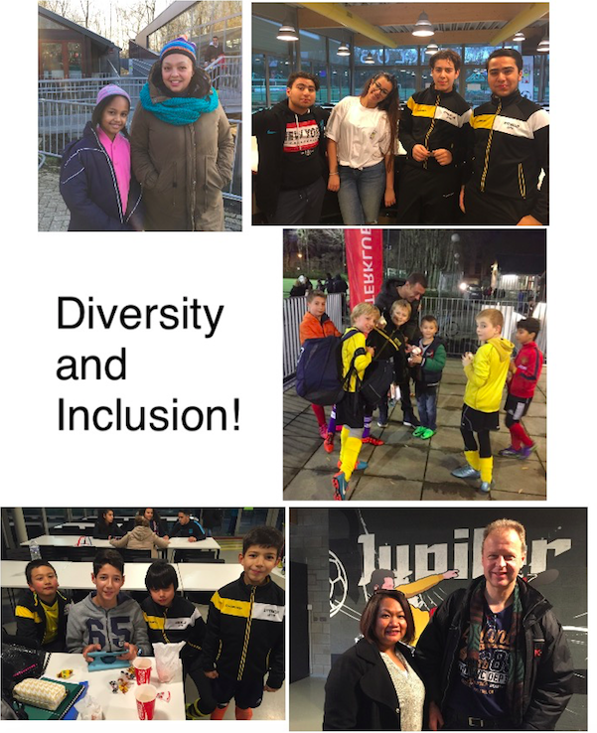

Slide 5
OVERVIEW 2017 - 2018 - HUIDIGE ACTIVITEITEN
A team in P3, B ploeg in P4
- Organisatie van de thuiswedstrijden van de club voor 24 ploegen met 20 jeugdploegen
op twee halve dagen in het weekend
Uitbating en beheer van de infrastructuur
Sinterklaasfeest voor 270 jeugdspelers van multiculturele achtergrond
Ritterquiz met 30 ingeschreven teams
Mosselfeest voor 200 personen
Spaghettifeest met optie Halal voor 250 personen
Ritter Jeugdtornooi met 70 ploegen over 2 dagen
Trainings outfit, wedstrijd outfit en inkoopbeleid voor 300 spelers
Ritterbarbecue
Kerstfeest
Ritterkup met 10 herenploegen en 10 damesploegen

Slide 6
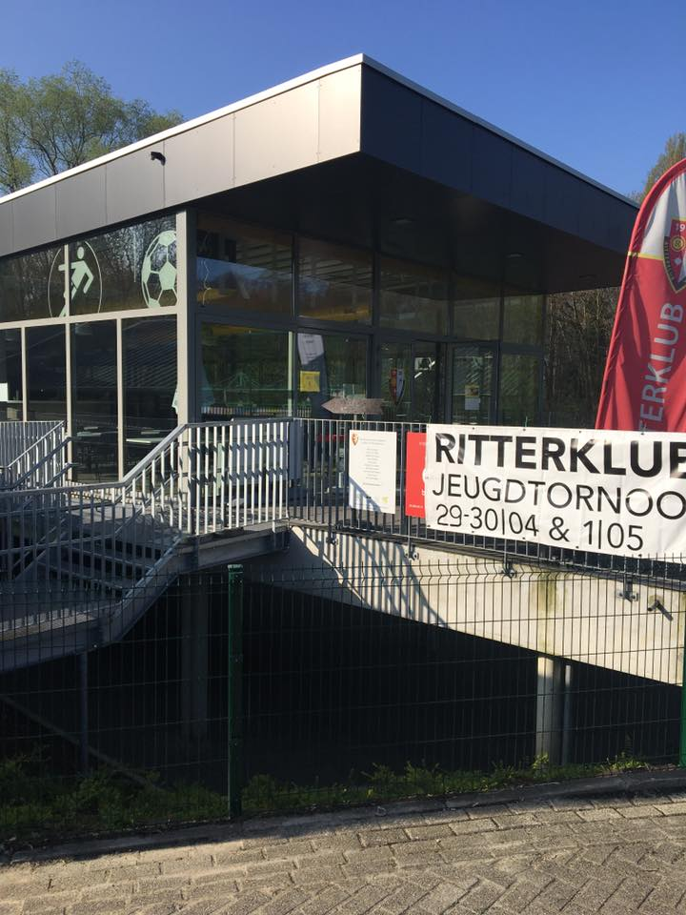
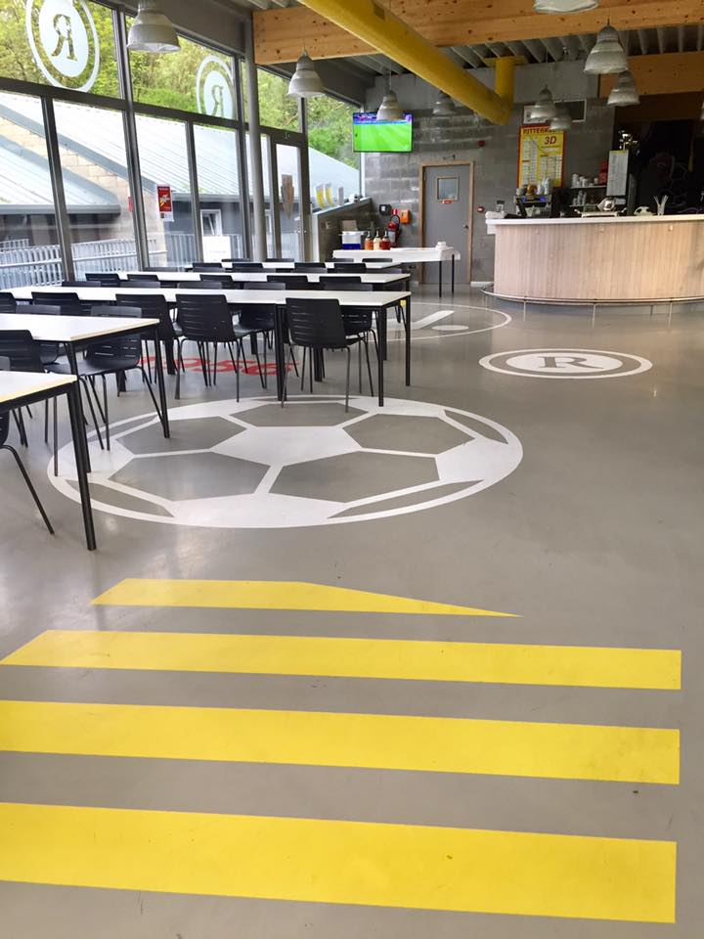
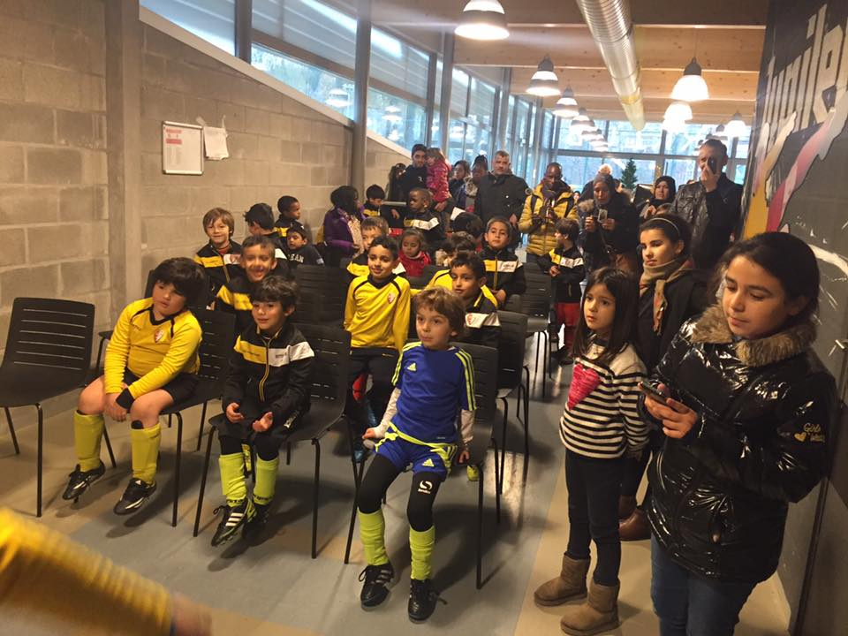
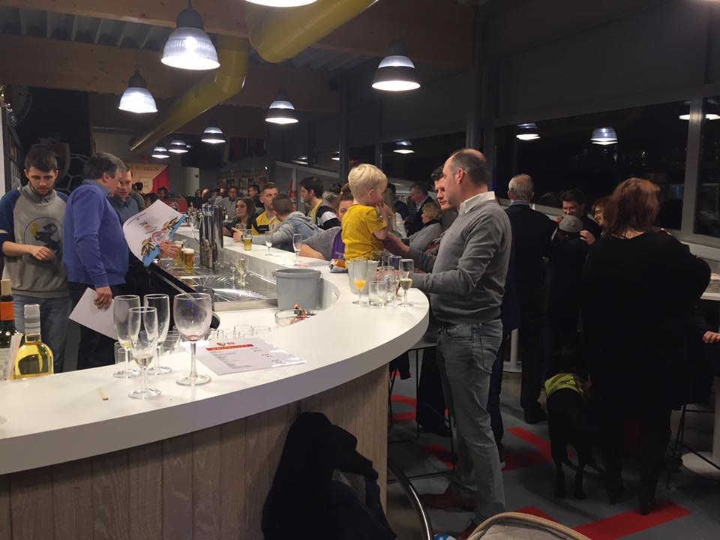
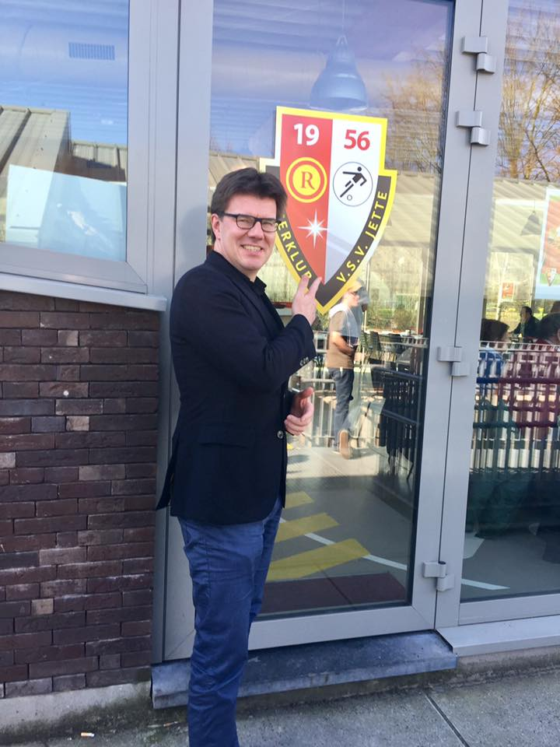
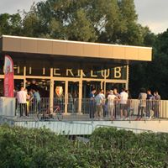
INFRASTRUCTUUR - KANTINE

Slide 7
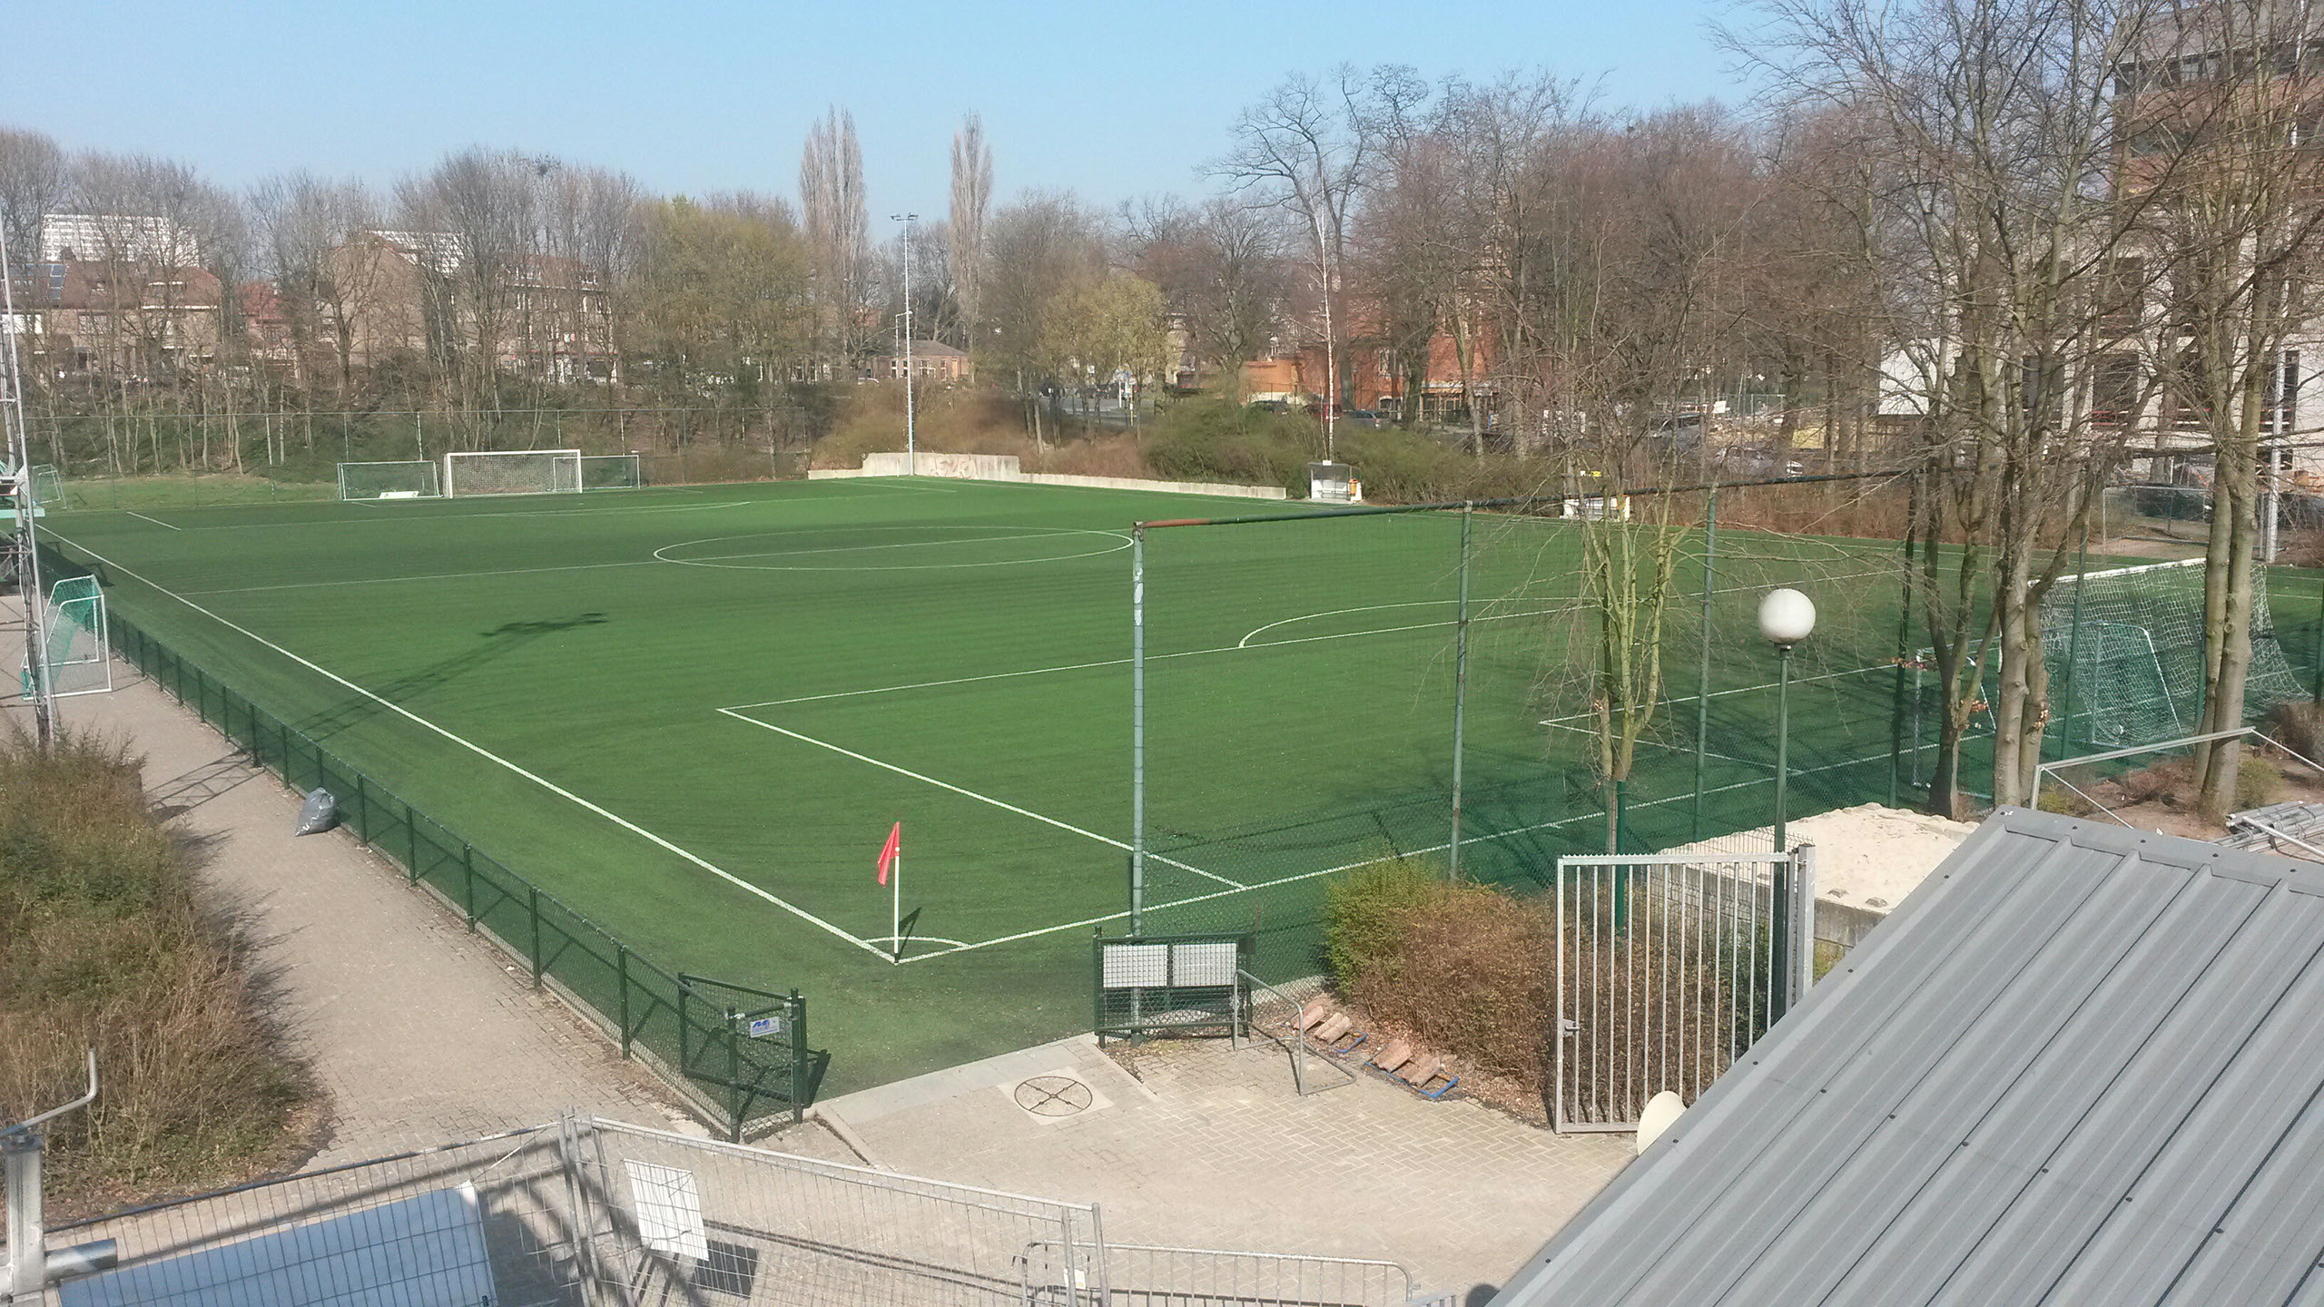
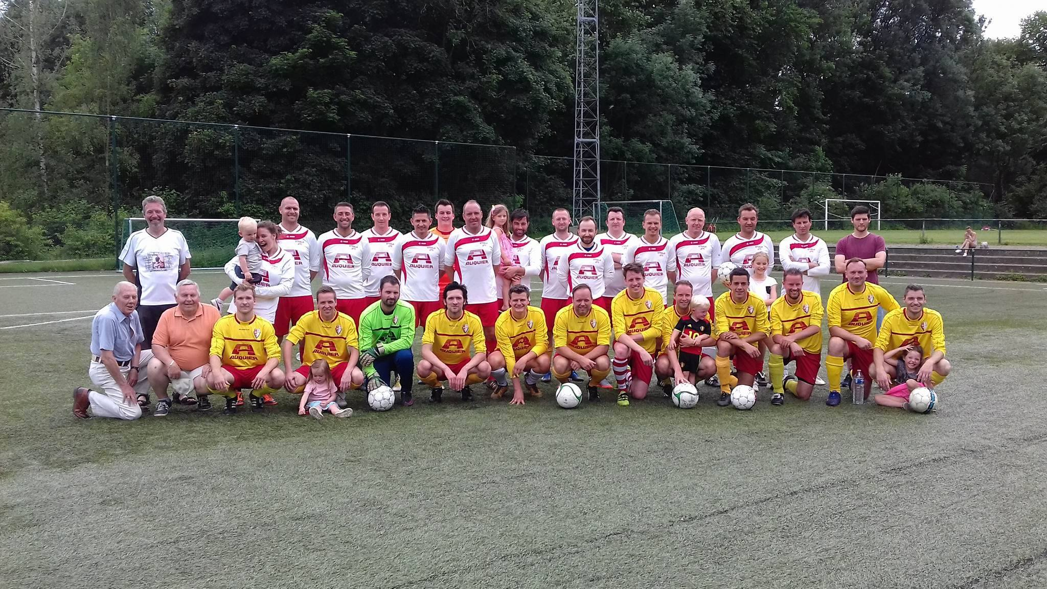
INFRASTRUCTUUR - TERREINEN

Slide 8
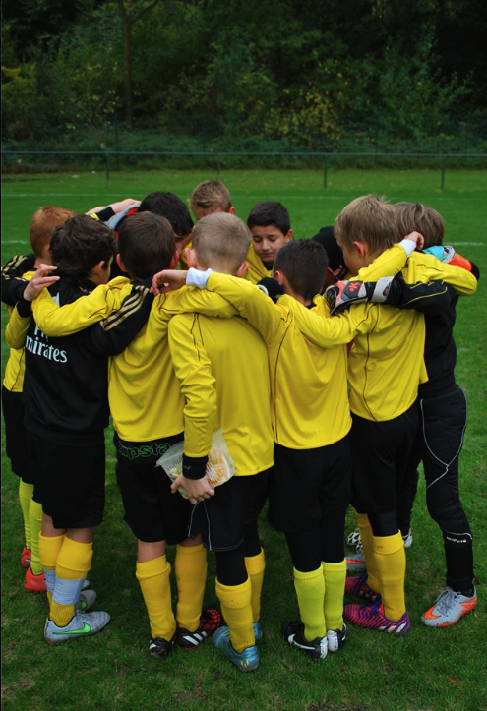
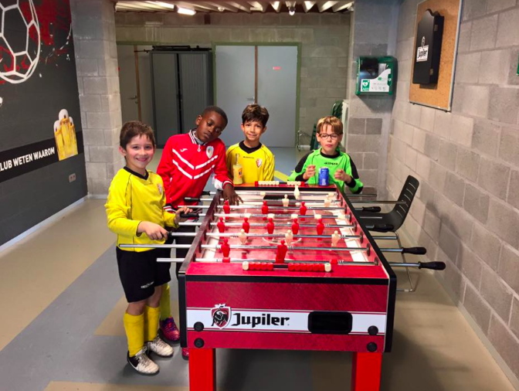
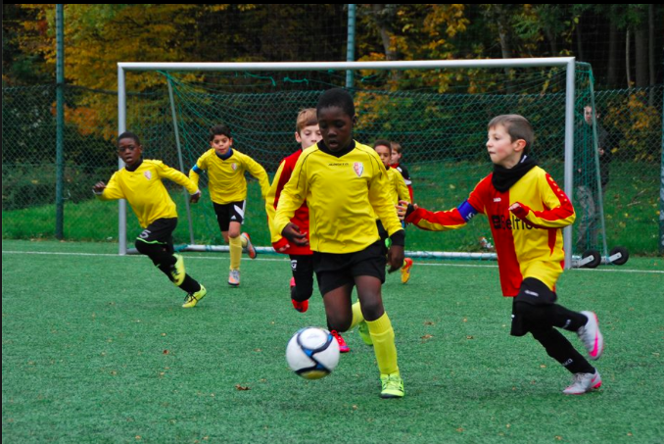
THE END!
WE STAND TOGETHER…
WE PLAY TOGETHER…
#TEAMSPIRIT LEADS TO SUCCESS!
WE ARE RITTERKLUB

